Slide 1
Kui suurt tulu võib toota
metsamaa
Olavi Udam
MTÜ Ühinenud Metsaomanikud
TÜ Eesti Puidumüügikeskus

Slide 2
EESMÄRK
Metsade majandamisel tuleb lähtuda eesmärgist mida konkreetne metsaomanik oma metsalt ootab.
See ei ole ainult puidu müügist oodatav tulu, vaid tihtipeale kompleks erinevaid ootusi, mis võivad ka omavahel vastuolus olla. Metsade majandamise lähtekohaks saab olla tasakaalu leidmine kõikide võimaluste vahel.
Metsa on alati peetud ka kindlustunde loojaks, kust on halbadel aegadel võimalik elatusvahendeid saada. Nimetatakse ju kasvava metsa mahtugi tagavaraks.
Sõna majandamine eeldab siiski ka peaasjalikult õigete majanduslike otsuste langetamist. Metsakasvatus on kindlasti majanduslik tegevus.

Slide 3
METSA MAJANDAMISE TULUKUS
meist mitte sõltuvad mõjurid
--- Maa s.h. metsamaa on kinnisvara (seega tähtsaim on asukoht, asukoht ja veel kord asukoht )
on oluline kui kaugel asuvad tarbijad
globaalselt
lokaalselt (kas Võrus või Pärnus)
mikrotasandil ( ligipääs, nt. puidu kättesaadavus )
--- üldine majanduskeskkond
- Kagu-Aasia majandustõus põhjustab olulise tarbimiskeskuse kandumist sinna. Seetõttu koondub ka tootmine sealasuvale tarbijale lähemale. (Väga kiirekasvulise eukalüpti kasutamine paberi tootmiseks ja vihmametsade raie mõjuvad samuti oluliselt paberipuidu hinnale.)
- Üldine maailmamajanduse olukord

Slide 4
METSA MAJANDAMISE TULUKUS
meist endist sõltuvad mõjurid
1. meie teadmised ja oskused
kõrvalkasutusel eelkõige turustusvõimaluste tundmine, metsa raiel puude valik , järkamise oskus jne.
2. boniteet ( mõnedel juhtudel on võimalik boniteeti parendada, eelkõige metsakuivendustööde tegemisega )
3. asukoht - metsale ligipääs ja puidu kättesaadavus ( metsateed )
4. meie endi vajadused (mitte ainult materiaalsed; raieotsuste tegemine )

Slide 5
KUI SUUR VÕIKS OLLA TULU
Jooksva juurdekasvu alusel kasvab mets ka 600 €/ha /a
Keskmisena on lihtsam saavutada 200 €/ha/a
Loodusliku tekkega hooldamata puistutes on tihtipeale see 100-150 €/ha/a (Soomes püütakse saavutada 100€/ha/a keskmisena)
Metsakasvatusvõtteid kasutades on Eestis võimalik saada tulemuseks 150-250 €/ha/a

Slide 7
MILLINE ON TULUTOOV METS
JA MILLEST SEE SÕLTUB ?

Slide 8
MILLINE ON TULUTOOV METS JA MILLEST SEE SÕLTUB ?
PUULIIK
(loomulikult igasse kasvukohta sinna sobilik puuliik )

Slide 9
Kuidas seda saavutada

Slide 15
Sobiva puuliigi või liikide saamiseks
Kasutame metsa kultiveerimist
- istutus
- külv
Teeme hooldusraiet
- valgustusraiet
juba kultiveeritud alade hooldamiseks
looduslikult tekkinud puistutes meile sobiva puuliigi kasvu soodustamiseks
- harvendusraiet

Slide 16
Puude kasvu ja kvaliteedi parandamiseks
Teeme harvendusraiet
- allesjäävate puude kvaliteedi parandamiseks ja kasvu soodustamiseks
- looduslikult väljalangeva puidu kasutamiseks

Slide 17
Metsakuivendus
Maa potentsiaalse viljakuse kasutamiseks
Metsamaterjalide kättesaadavuse (ligipääs) parandamiseks (metsasihid, teed)

Slide 18
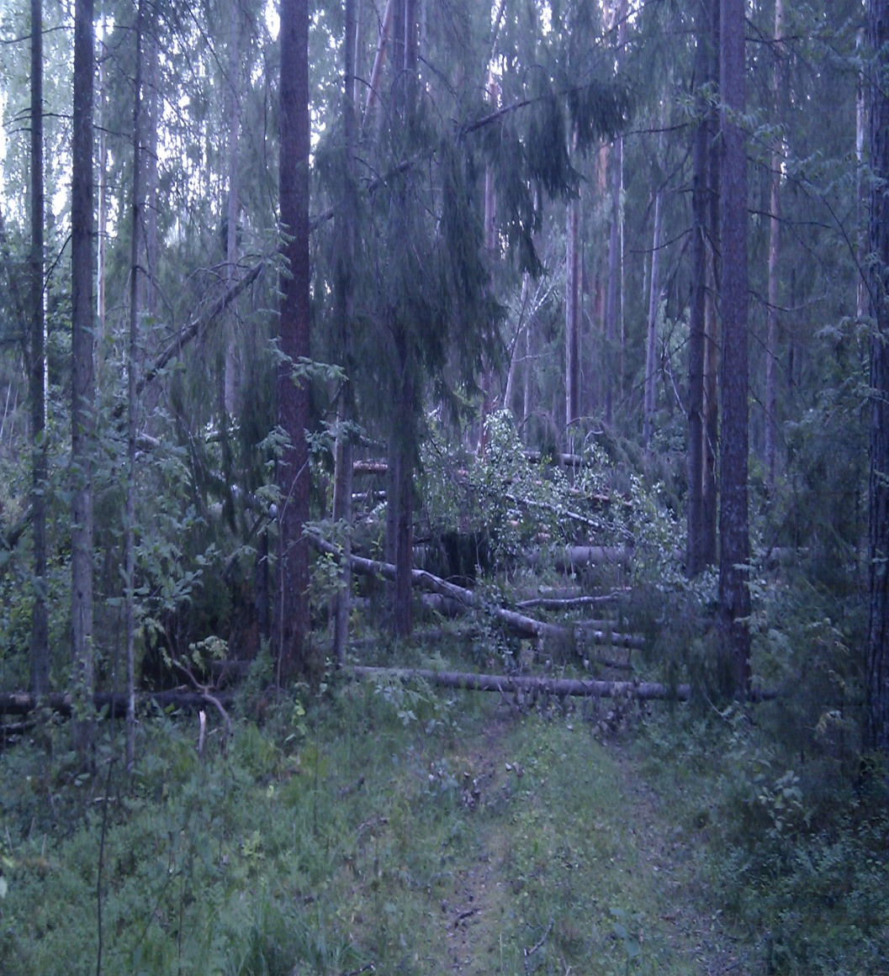
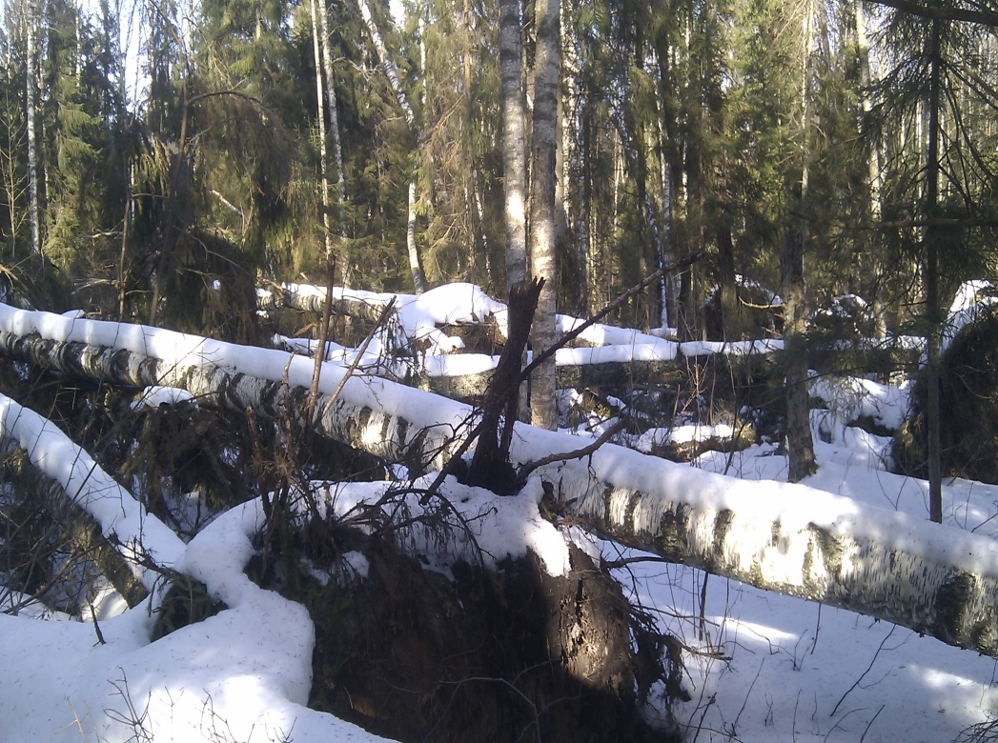
OHUD 1
Torm

Slide 19
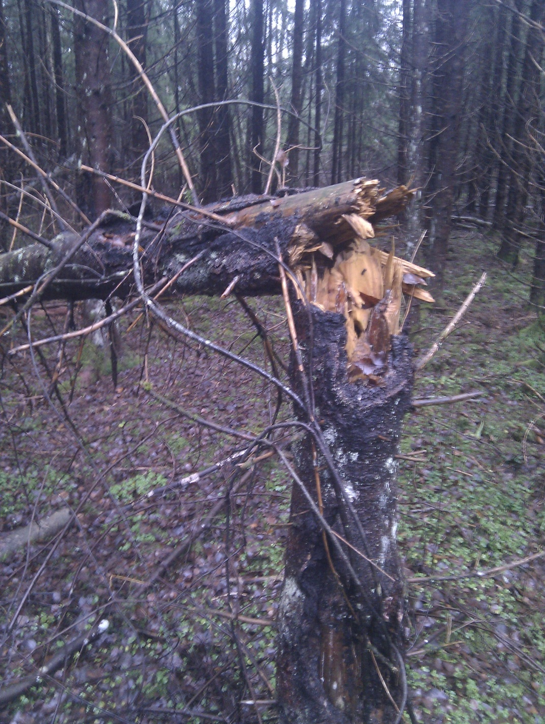
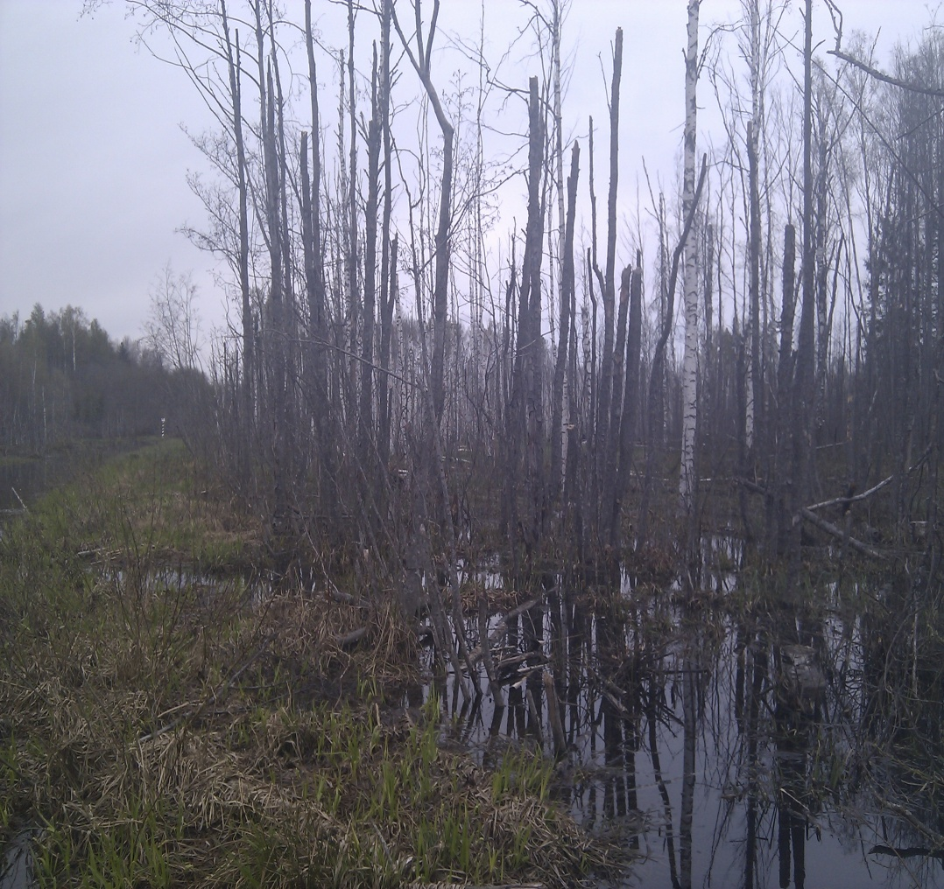
OHUD 2
Ulukikahjustused

Slide 20
Meie Pere Mets
Seitse aastaringi kokku (kroonides!)
TULU/KULU LIIK | TULU KOKKU | KULU KOKKU | TULEM KOKKU
puidu müük | 207 800 |  | 207 800
tulumaks |  | 43 638 | -43 638
kultiveerimine | 19 923 | 23 480 | -3 557
noore metsa hooldus | 2 750 | 5 500 | -2 750
ulukiaed | 6 020 | 8 027 | -2 007
maamaks |  | 6 188 | -6 188
KÕIK KOKKU | 236 493 | 86 832 | 149 661
s.h. toetused kokku | 28 693
s.h. maksud kokku |  | 49 826

Slide 21
Meie Pere Mets
1/10 raieringist ehk 7 aastat | Eurodes
keskmine brutotulu aastas | 189,73 | €/ha/a
Eesti riik on saanud otseste maksudena | 45,49 | €/ha/a
sellest kohalik omavalitsus | 27,28 | €/ha/a
Metsa majandmisega seotud kulud aastas | 33,79 | €/ha/a
keskmine netotulu omanikule aastas | 136,64 | €/ha/a

Slide 22
STABIILSUS
Puit on suures osas kogu aeg müüdav olnud, ka kriisiaegadel ja hinnakõikumised ei olegi olnud väga suured
(seda eriti Põhjalas)
http://www.eramets.ee/metsa-ja-puidumuuk/hinnainfo

Slide 23
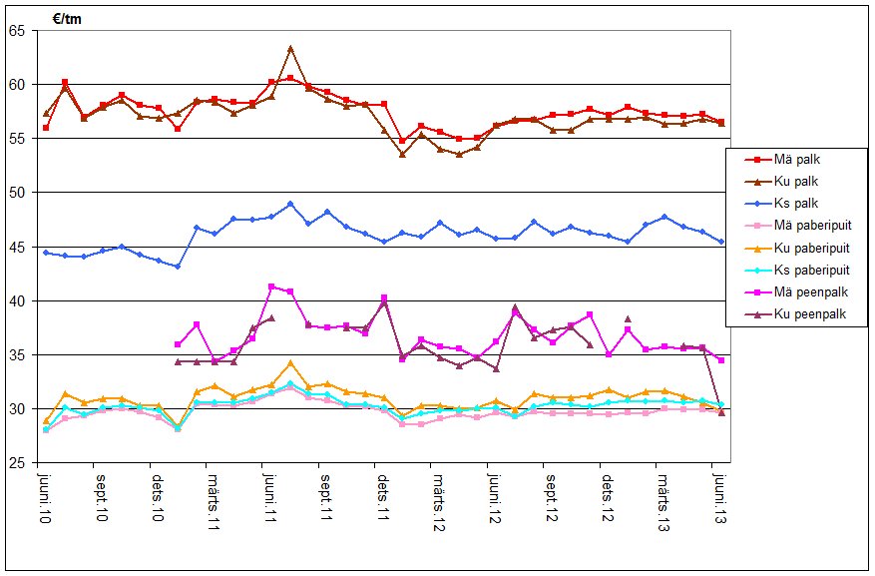
Soome keskmised ümarpuiduhinnad vahelaos (allikas METLA)

Slide 24
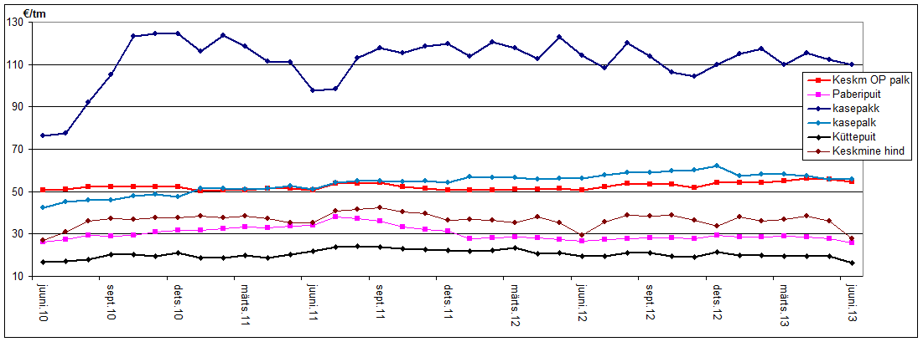
RMK puiduhinnad vahelaos (metsas laoplatsis)
Allikas : Heiki Hepner , OÜ Tark Mets

Slide 25
Eesti ümarpuidu hinnad suuremate ettevõtete lõpplaohindade alusel
Allikas : Heiki Hepner , OÜ Tark Mets

Slide 26
Loodetavasti leitakse puidule lisarakendusi
6. Nanotselluloos. Kui tavalisest tselluloosist valmistatakse peamiselt paberit, siis nanoosakesteni lõhutud tselluloosil on mitmed ka tarbetehnoloogia tööstusele huvipakkuvad füüsikalised omadused. Nimelt on tegu maailma ühe tugevaima materjaliga, olles samal ajal kerge ning hea elektrijuhtivusega. Süsinikuga segades on selle abil võimalik valmistada painduvaid akusid, materjali saab kasutada ka näiteks auto- ja telefonitööstuses. Nanotselluloosi võtsid esimesena kasutusele Soome teadlased. (10 tulevikumaterjali)

Slide 27
Positiivset kaugemas tulevikus ?
8. Bioplastid. Bioplastid on tehnoloogiasektoris tuntud juba mõnda aega, kuid siiani ei ole need laiemasse kasutusse jõudnud. Jaapani tehnoloogiaettevõte NEC tutvustas oma osaliselt maisist valmistatud N701i ECO telefoni juba 2007. aastal, kuid erilist populaarsust ei ole bioplasti kasutamine tarbetehnoloogias siiski saavutanud. Bioplastid on keskkonnasõbralikumad kui fossiilkütustest valmistatud plastid, kuna neid toodetakse peamiselt tselluloosist ja taimeõlidest. See aga teeb materjali tootmise ka palju kallimaks. Euroopa Bioplasti kaubandusorganisatsiooni andmetel kasvas bioplasti turg mullu sellegipoolest üle 20 protsendi. (10 tulevikumaterjali)

Slide 28
KOKKUVÕTTEKS 1
Metsakasvatuslikke võtteid kasutades on võimalik saavutada suurem tootlikkus oma metsas
Oluline on õige puuliikide ja puude valik
Tööd tuleb teha õigeaegselt (nii puistu vanuse järgi kui sesoonsuselt )
Erilist tähelepanu pöörata töö kvaliteedile
Turusta puitu targalt
Ühistegevusest võib tõusta suur tulu
KÜSI NÕU kui kahtled !

Slide 29
KOKKUVÕTTEKS 2
Metsaomanik võiks otsustada selle järgi, kas täna on vaja raiuda ehk kas on raha vaja või raimata jätmine toob kaasa metsa kvaliteedi languse ja väärtuse vähenemise ning seega hoopis suurema kahju
Kindlasti tuleb oma metsa kasvatada (st. ise kujundada istutades ja hooldades), et saada kõrgekvaliteedilist PALGIMETSA , mis on alati hinnas olnud

Slide 30
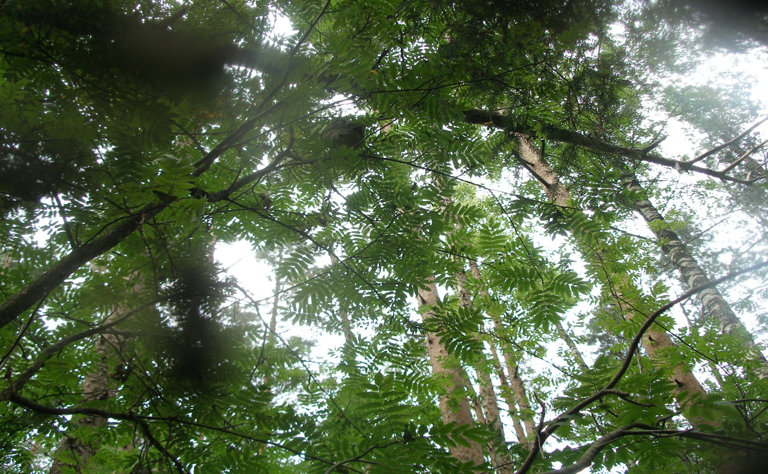
Tänan!

